Slide 1
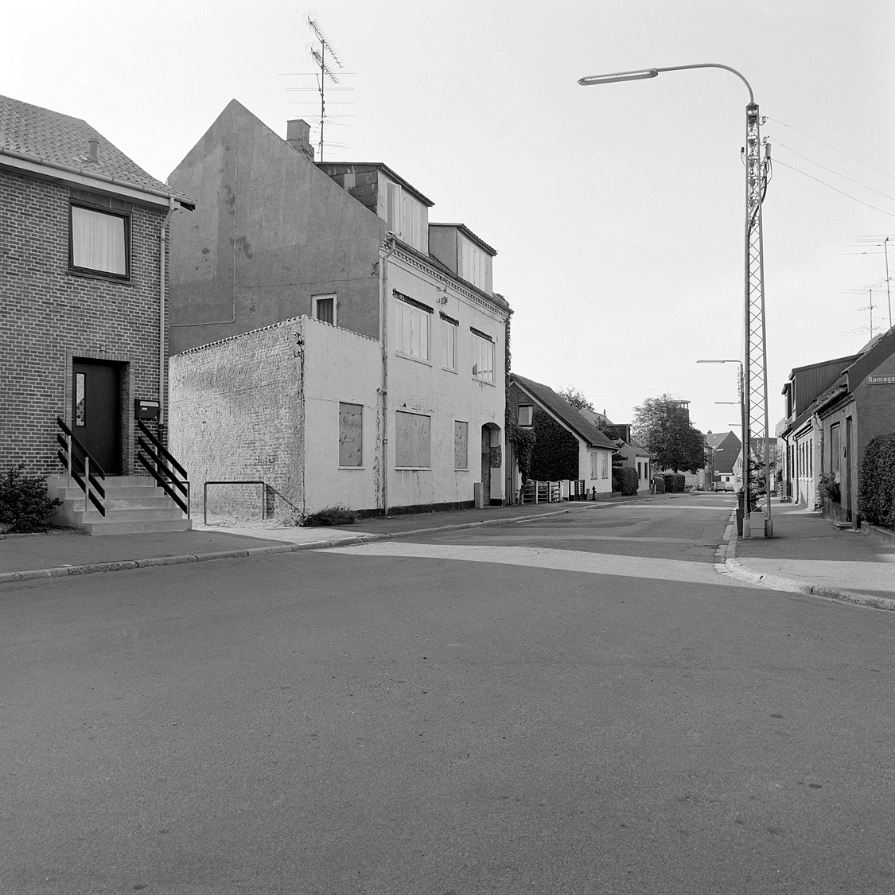
Notes:
Ejendommen Rørkjærsgade 19, hvor arbejdsmand Carl Petrus Svenson boede, mens han behandlede sin stedsøn Marinus Bendtsen uforsvarligt. Ifølge politiet var beboerne i ejendommen konstant o indbyrdes splid og uvenskab, hvilket betød, man ikke ville spørge de andre beboere til sagen, som man ellers gjorde i andre tilfælde. Foto: ca. 1979, EBA 23273

Slide 2
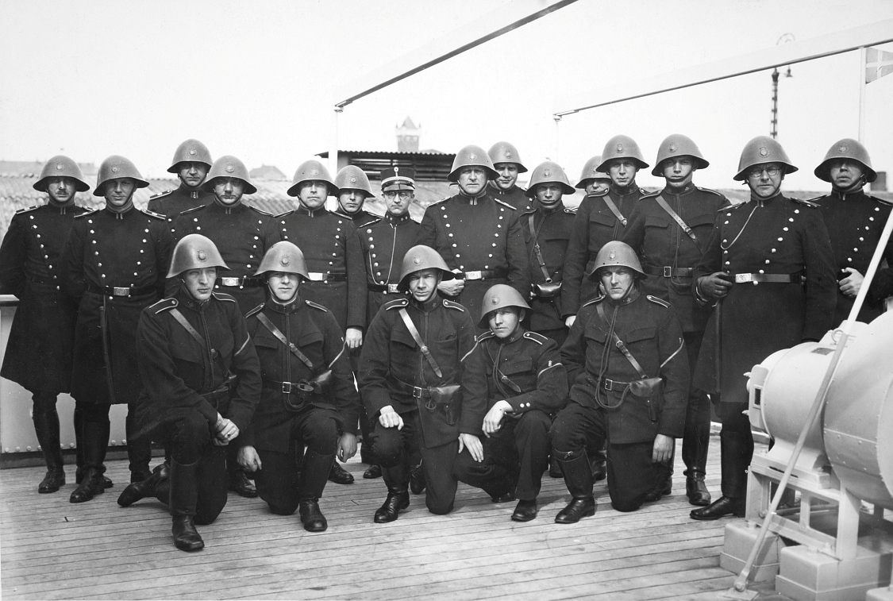
Notes:
Politibetjente på en af englandsbådene (færger der sejlede til England) i forbindelse med en større sømandsstrejke i 1934. Foto: EBA 22533

Slide 3
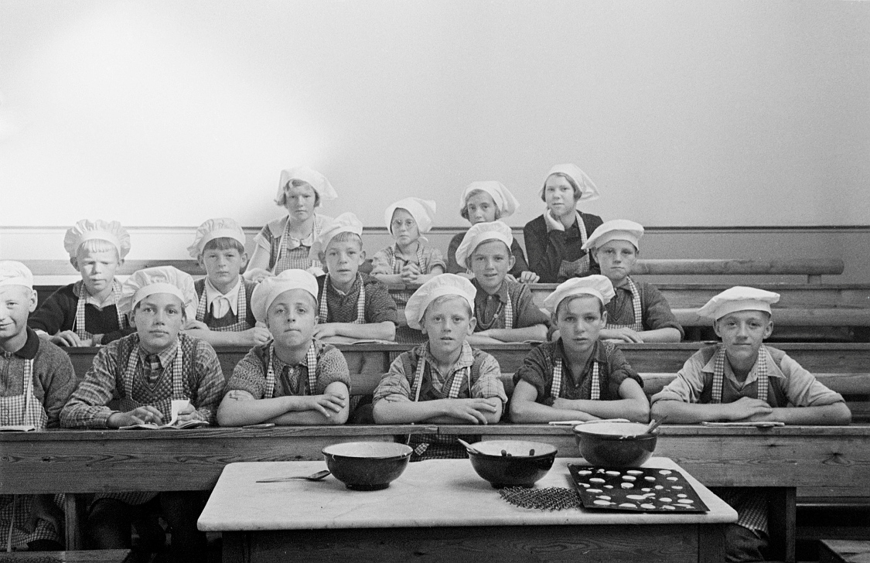
Notes:
Drengen Marinus Bendtsen blev i sagen beskrevet som ”åndeligt henseende noget tilbage efter sin alder. Han gik i den såkaldte værneklasse på Danmarksgades Skole. Her ses eleverne i klassen i 1937. Det var stadig fru Lorck-Pedersen, der var lærer for klassen. Eleverne undervises i husgerning. Fru Lorck-Pedersen skulle havde udfærdiget en rapport om drengen, men den ses dog ikke i selve sagen. Foto: 1937. EBA 10510

Slide 4
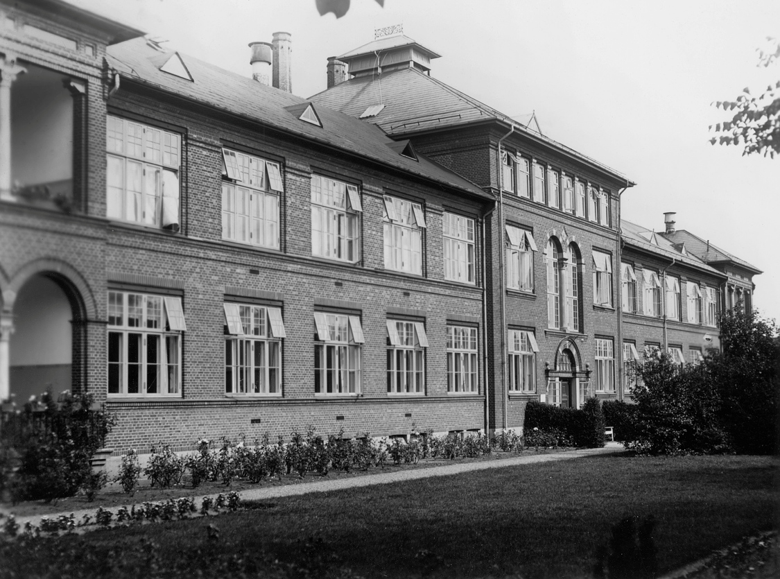
Notes:
Da Marinus’ mor blev forhørt i forbindelse med sagen oplyste hun, at hendes mand var indlagt på Esbjerg Kommunes Sygehus, hvilket betød, at Marinus’ opførsel havde bedret sig. Her er det sygehuset, hvor arbejdsmand Svendsen var indlagt. Foto: ca. 1930. EBA 110437

Slide 5
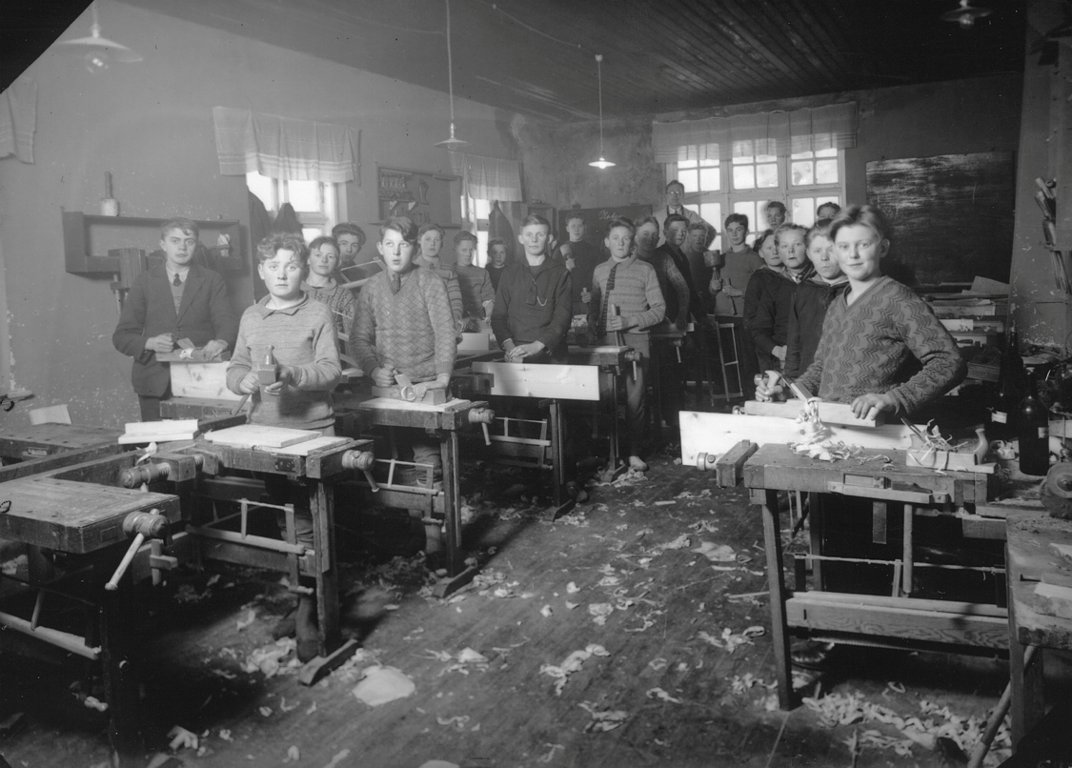
Notes:
Det ser ud til, at Marinus efterfølgende kom på Ungdommens Vels lærlingehjem ved Odense, hvor han lærte snedkerfaget. Det havde han åbenbart ikke talent for, så forstanderen anbefalede at sende ham på landet at tjene. Billedet her er snedkerundervisning på Bramming Efterskole, men mon ikke det har været magen til ved Odense. Foto: ca. 1930. EBA R00874

Slide 6
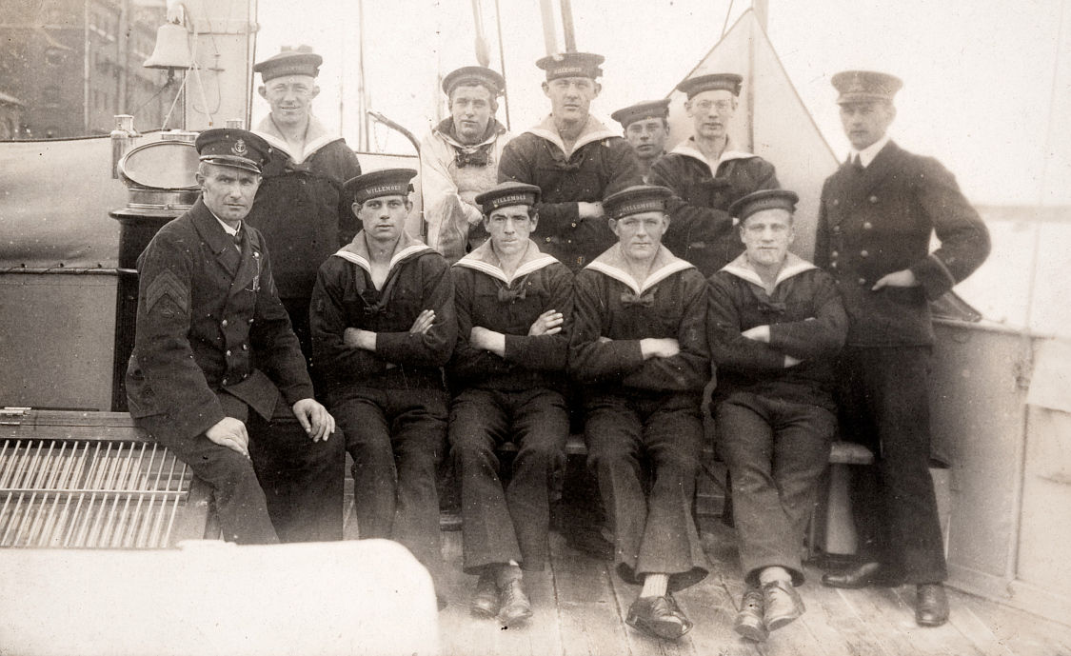
Notes:
I en alder af 20 fik han tjeneste med damperen Willemoes, hvorefter sagen stopper. Her er det netop besætningsmedlemmer fra Willemoes. Måske vores ven er med? Foto: ca. 1930. EBA 01847

